Slide 1
新增轉場動畫

Slide 2
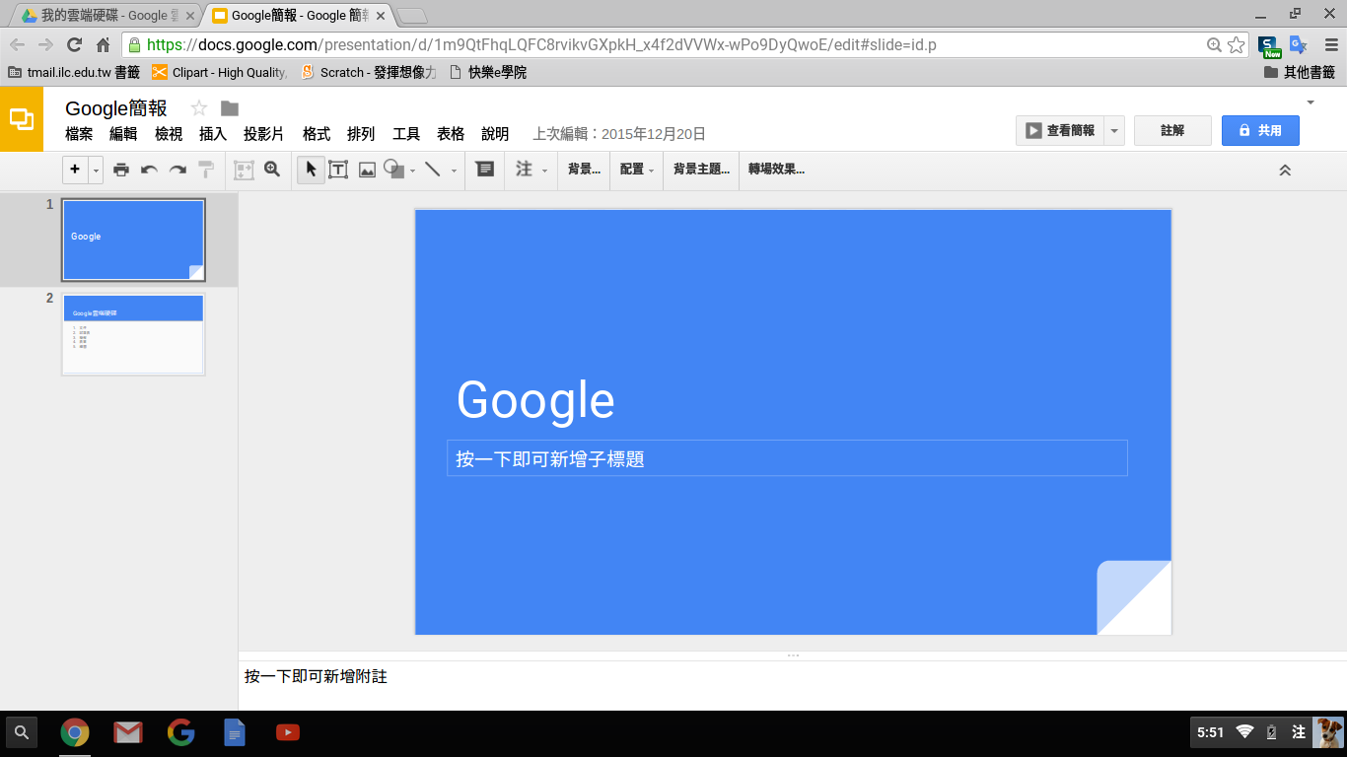
點選「投影片」

Slide 3
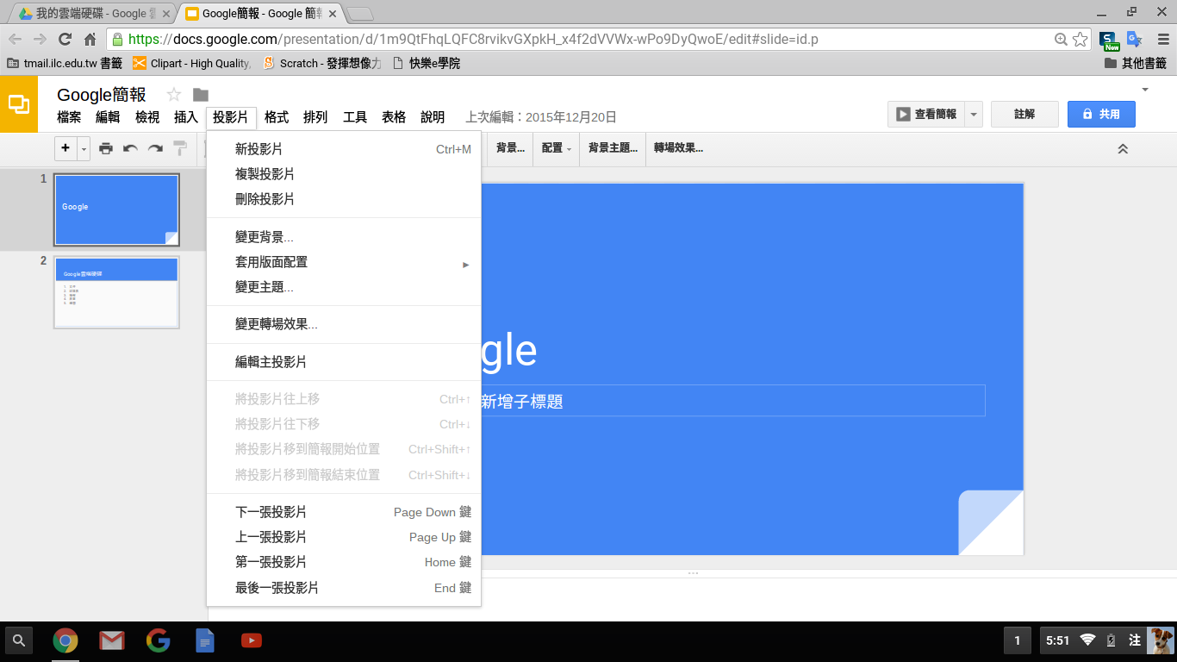
選擇「變更轉場效果」

Slide 4
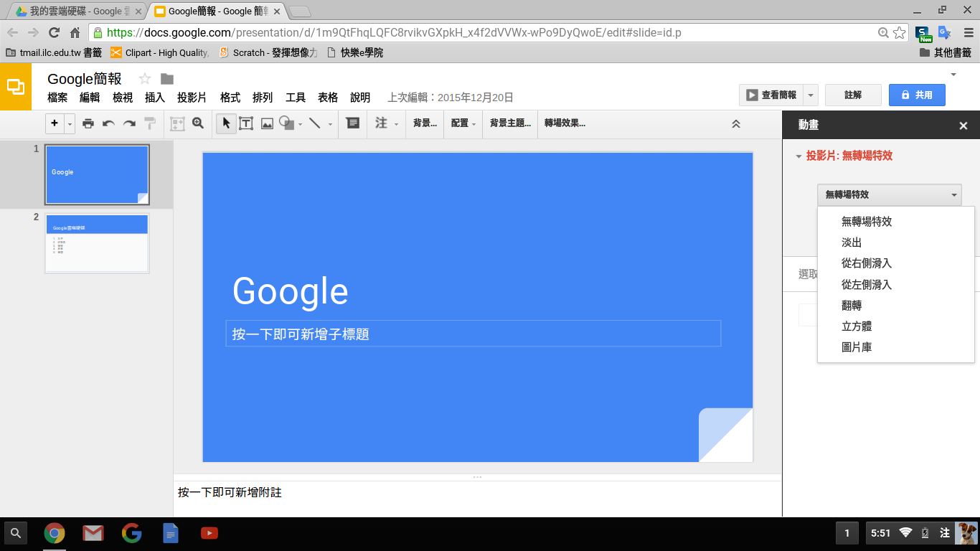
選擇轉場效果

Slide 5
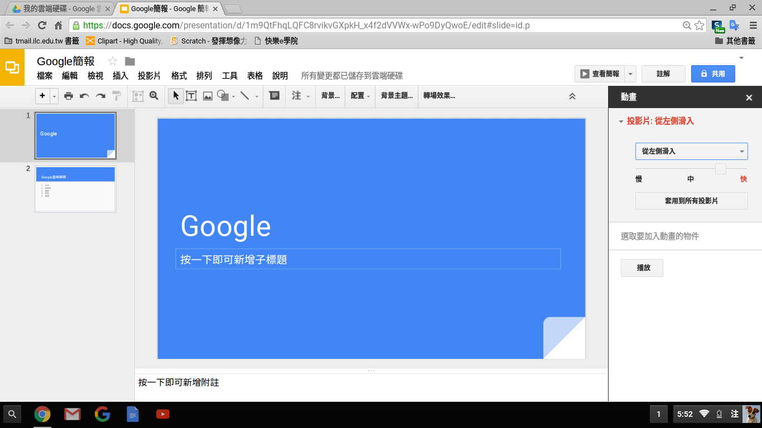
點選「播放」即可預覽效果

